Slide 1

R·五年级上册
密铺

Slide 2
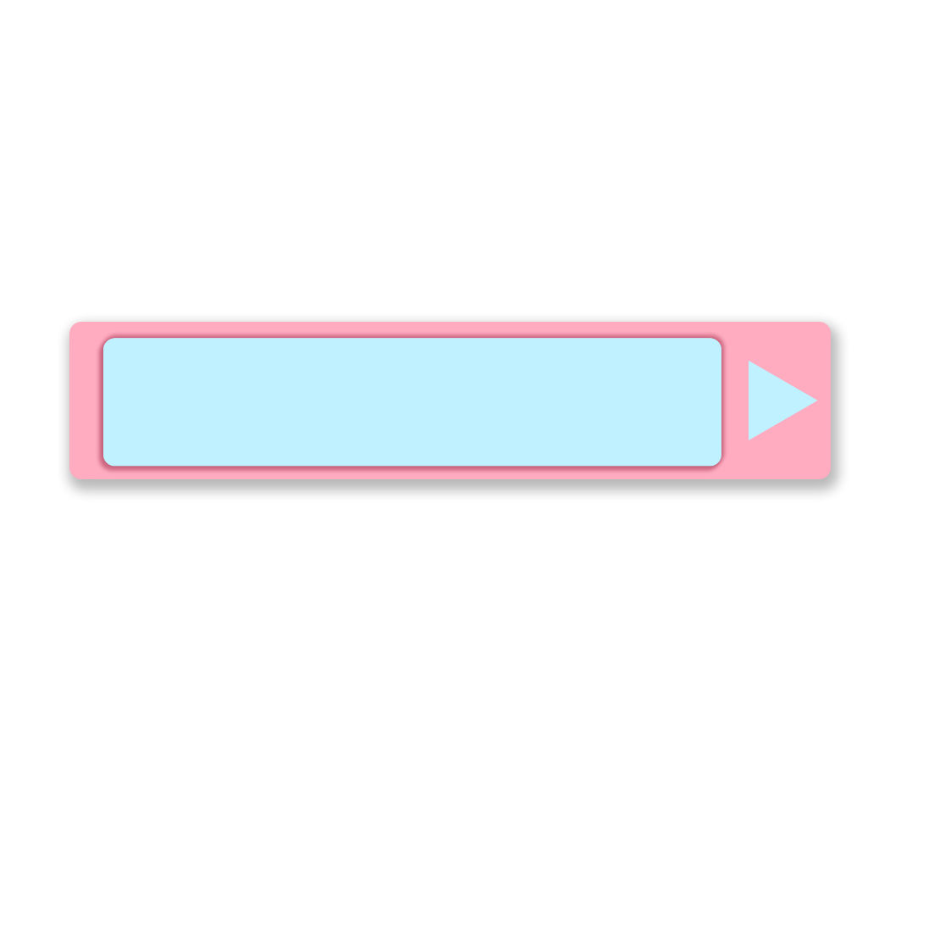
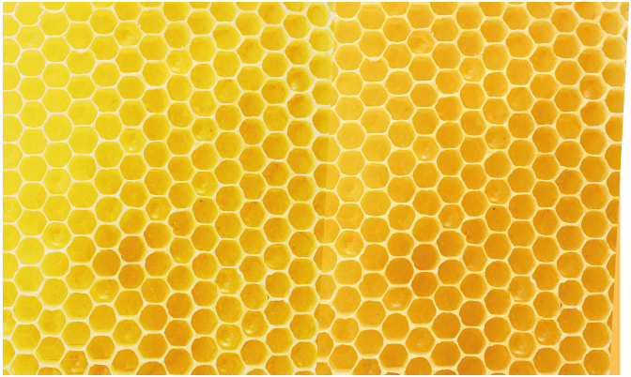
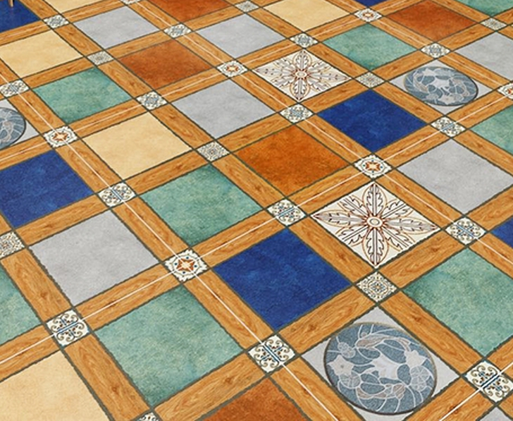
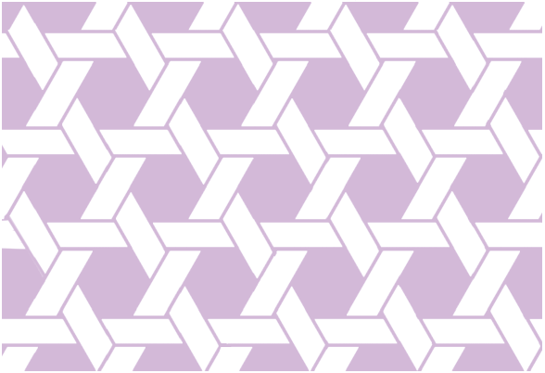
一、创设情境，抽象出密铺
在蜂巢、瓷砖、地毯和一些艺术作品中，经常能找到像上面这样的美丽图案。像这样，图形之间既没有重叠也没有空隙地铺满整个平面的现象，就是密铺。

Slide 3

二、探究多边形的密铺
哪些图形可以密铺？选择一种学过的图形，看看它能不能密铺。

Slide 4

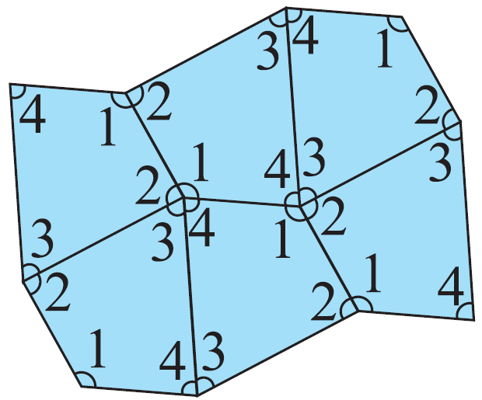
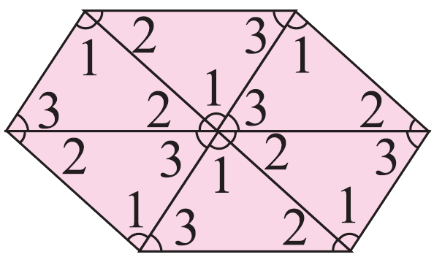
三、聚焦研究问题，发现规律
全班交流密铺的作品，三角形能不能密铺？四边形呢？
任意全等的三角形、四边形能密铺。

Slide 5

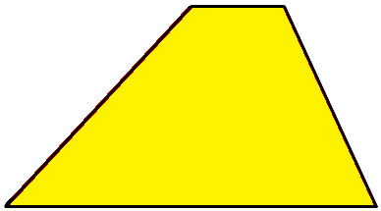
三、聚焦研究问题，发现规律
平行四边形、梯形都可以密铺。
圆不能密铺。
中间有空隙。

Slide 6
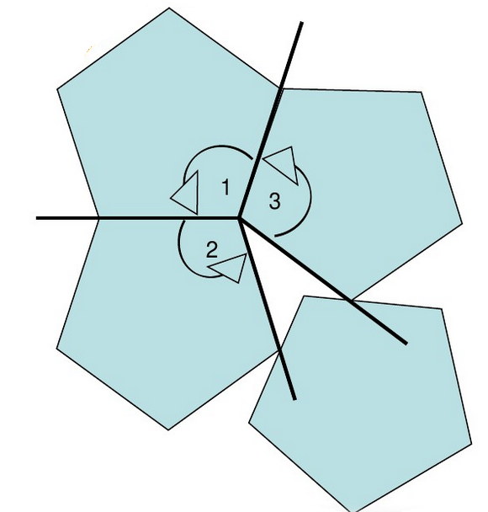
任意的五边形能密铺吗？
角太小，放不进去。

Slide 7
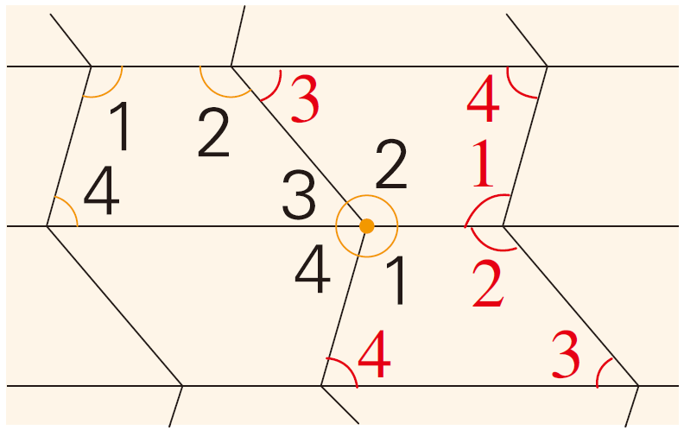

观察四边形构成的密铺图案，你发现了什么特点？
我在用梯形密铺的时候，每个顶点周围都有四个角，这四个角是梯形的内角。
这些角拼在一起共同的这个顶点叫做“拼接点”。

Slide 8
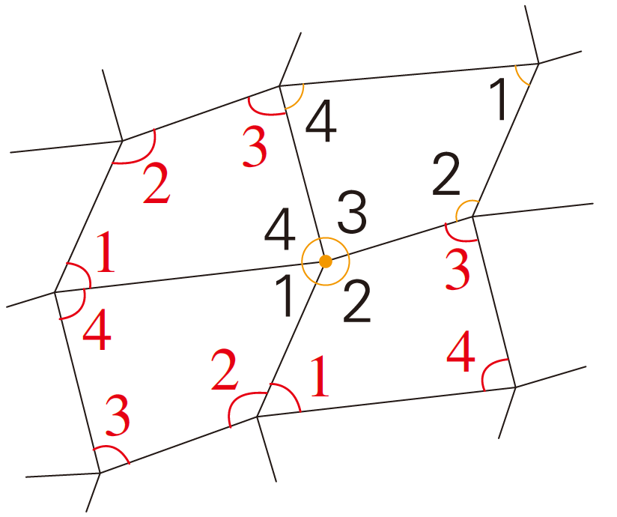

观察四边形构成的密铺图案，你发现了什么特点？
四边形内角和是360°，四个角刚好可以既不重叠也不留空隙地拼在一起，得到一个周角，即度数和是360°。
一般四边形

Slide 9
根据你的发现想一想，还有哪些多边形可以密铺？哪些不能密铺？
三角形的内角和是 180°，6 个相同的三角形恰好可以拼在一起。
∠1+∠2+∠3 = 180°，180°×2 = 360°，
这 6 个角可以拼成周角。

Slide 10
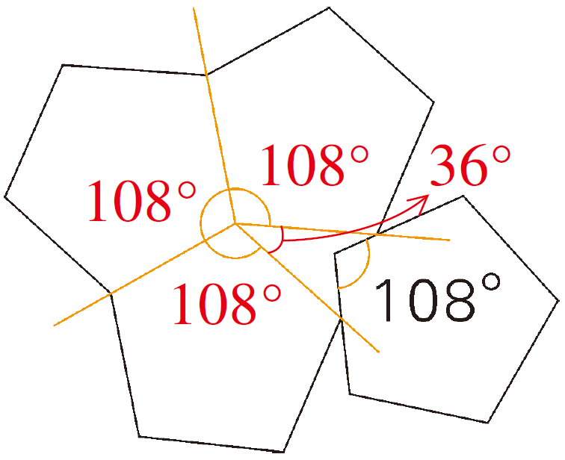
根据你的发现想一想，还有哪些多边形可以密铺？哪些不能密铺？
正五边形的每个内角都是108°，不能拼出360°，所以正五边形不能密铺。
108°×4 = 432°，不是 360°，
即不能拼成周角。

Slide 11
正六边形可以密铺吗？
正六边形能密铺
正六边形内角和：4×180°=720°
每个角的度数：720°÷6=120°
120°×3=360°

Slide 12

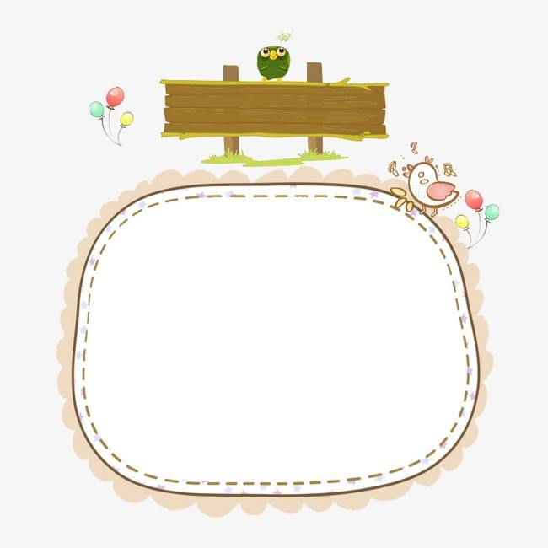
四、课堂小结
有趣的密铺
通过本节课的学习，你有哪些收获？

